Slide 1
Надзвичайні ситуації воєнного характеру
це ситуації, пов'язані з наслідками застосування зброї масового ураження або звичайних засобів ураження, під час яких виникають вторинні фактори ураження населення внаслідок зруйнування атомних і гідроелектричних станцій, складів і сховищ радіоактивних і токсичних речовин та відходів, нафтопродуктів, вибухівки, сильнодіючих отруйних речовин, токсичних відходів, транспортних та інженерних комунікацій

Slide 2
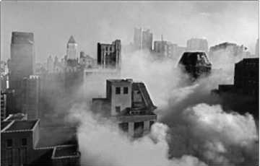
Глобальна НС: загроза її виникнення та поширення наслідків - континент або значна його частина чи планета в цілому

Slide 3
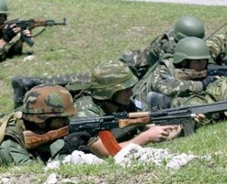
Національна НС: наслідки охоплюють великі території держави, але не виходять за її кордони

Slide 4
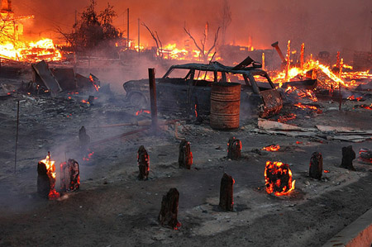
Регіональна НС обмежена територією декількох областей, краю чи суміжних країн

Slide 5
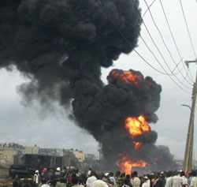
Місцева НС обмежена територією населеного пункту, району чи області

Slide 6
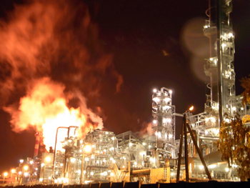
Об'єктова НС обмежена територією об'єкта

Slide 7
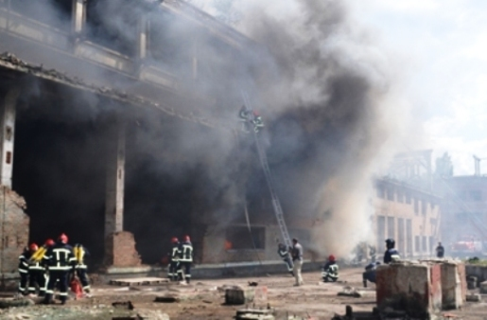
Локальна НС: загроза її виникнення та розповсюдження наслідків обмежена виробничим приміщенням

